Slide 1
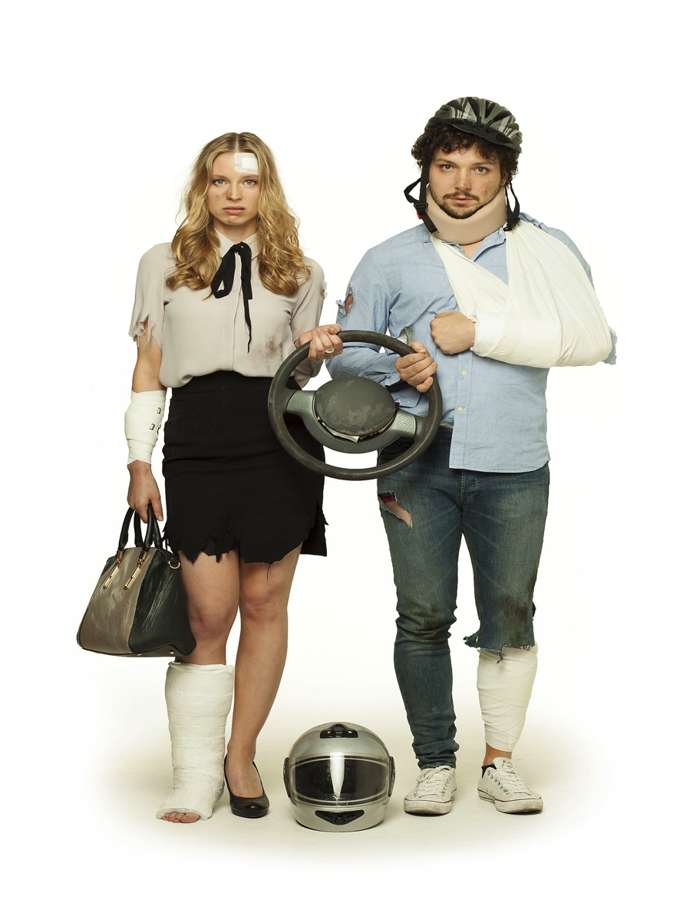
Risiko-Check
Mit Auto und Motorrad sicher unterwegs
Gefährdungen auf Arbeits-, Dienst- und Schulwegen

Slide 2
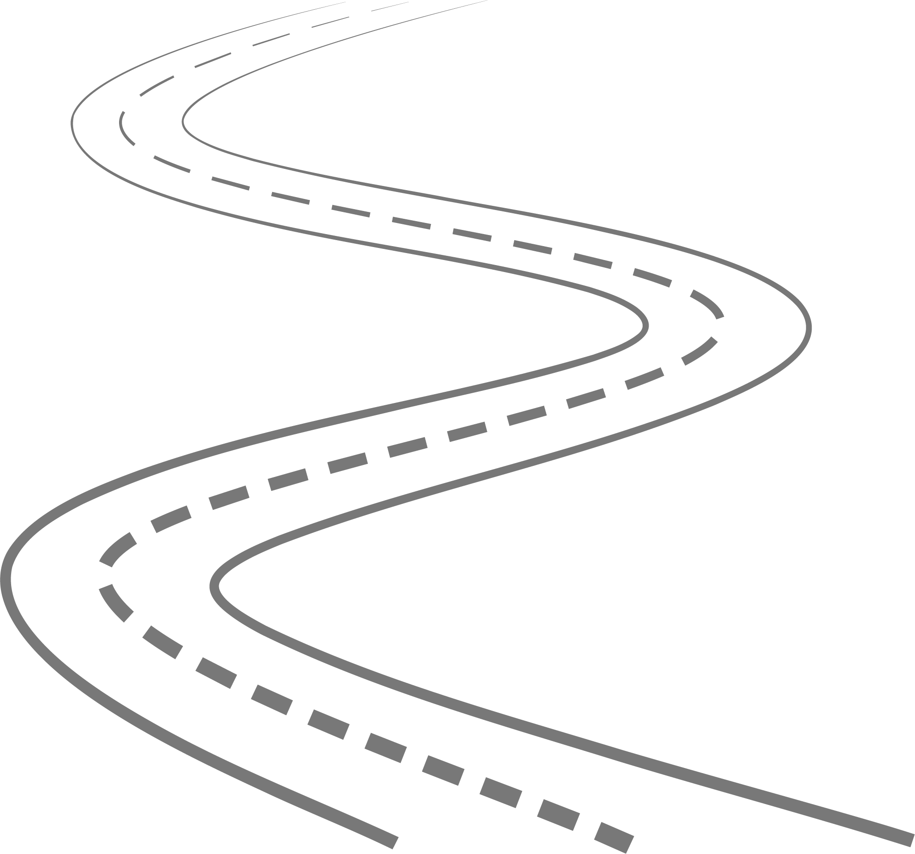
Roadmap
Risiken im Straßenverkehr
2
Was heißt schon Risiko?
1

Slide 3
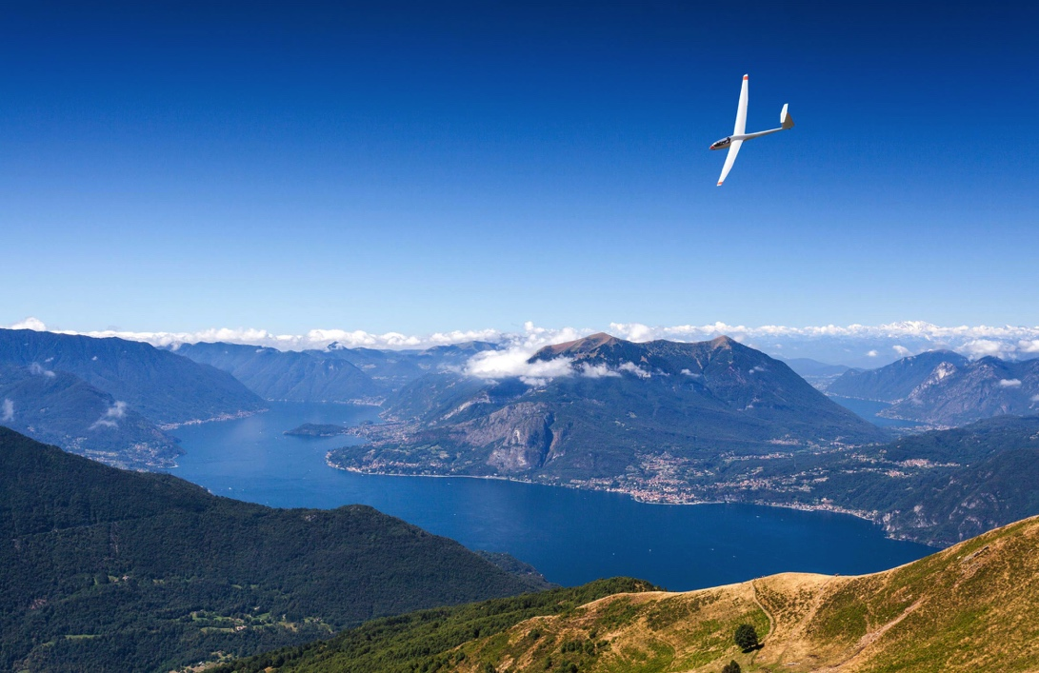
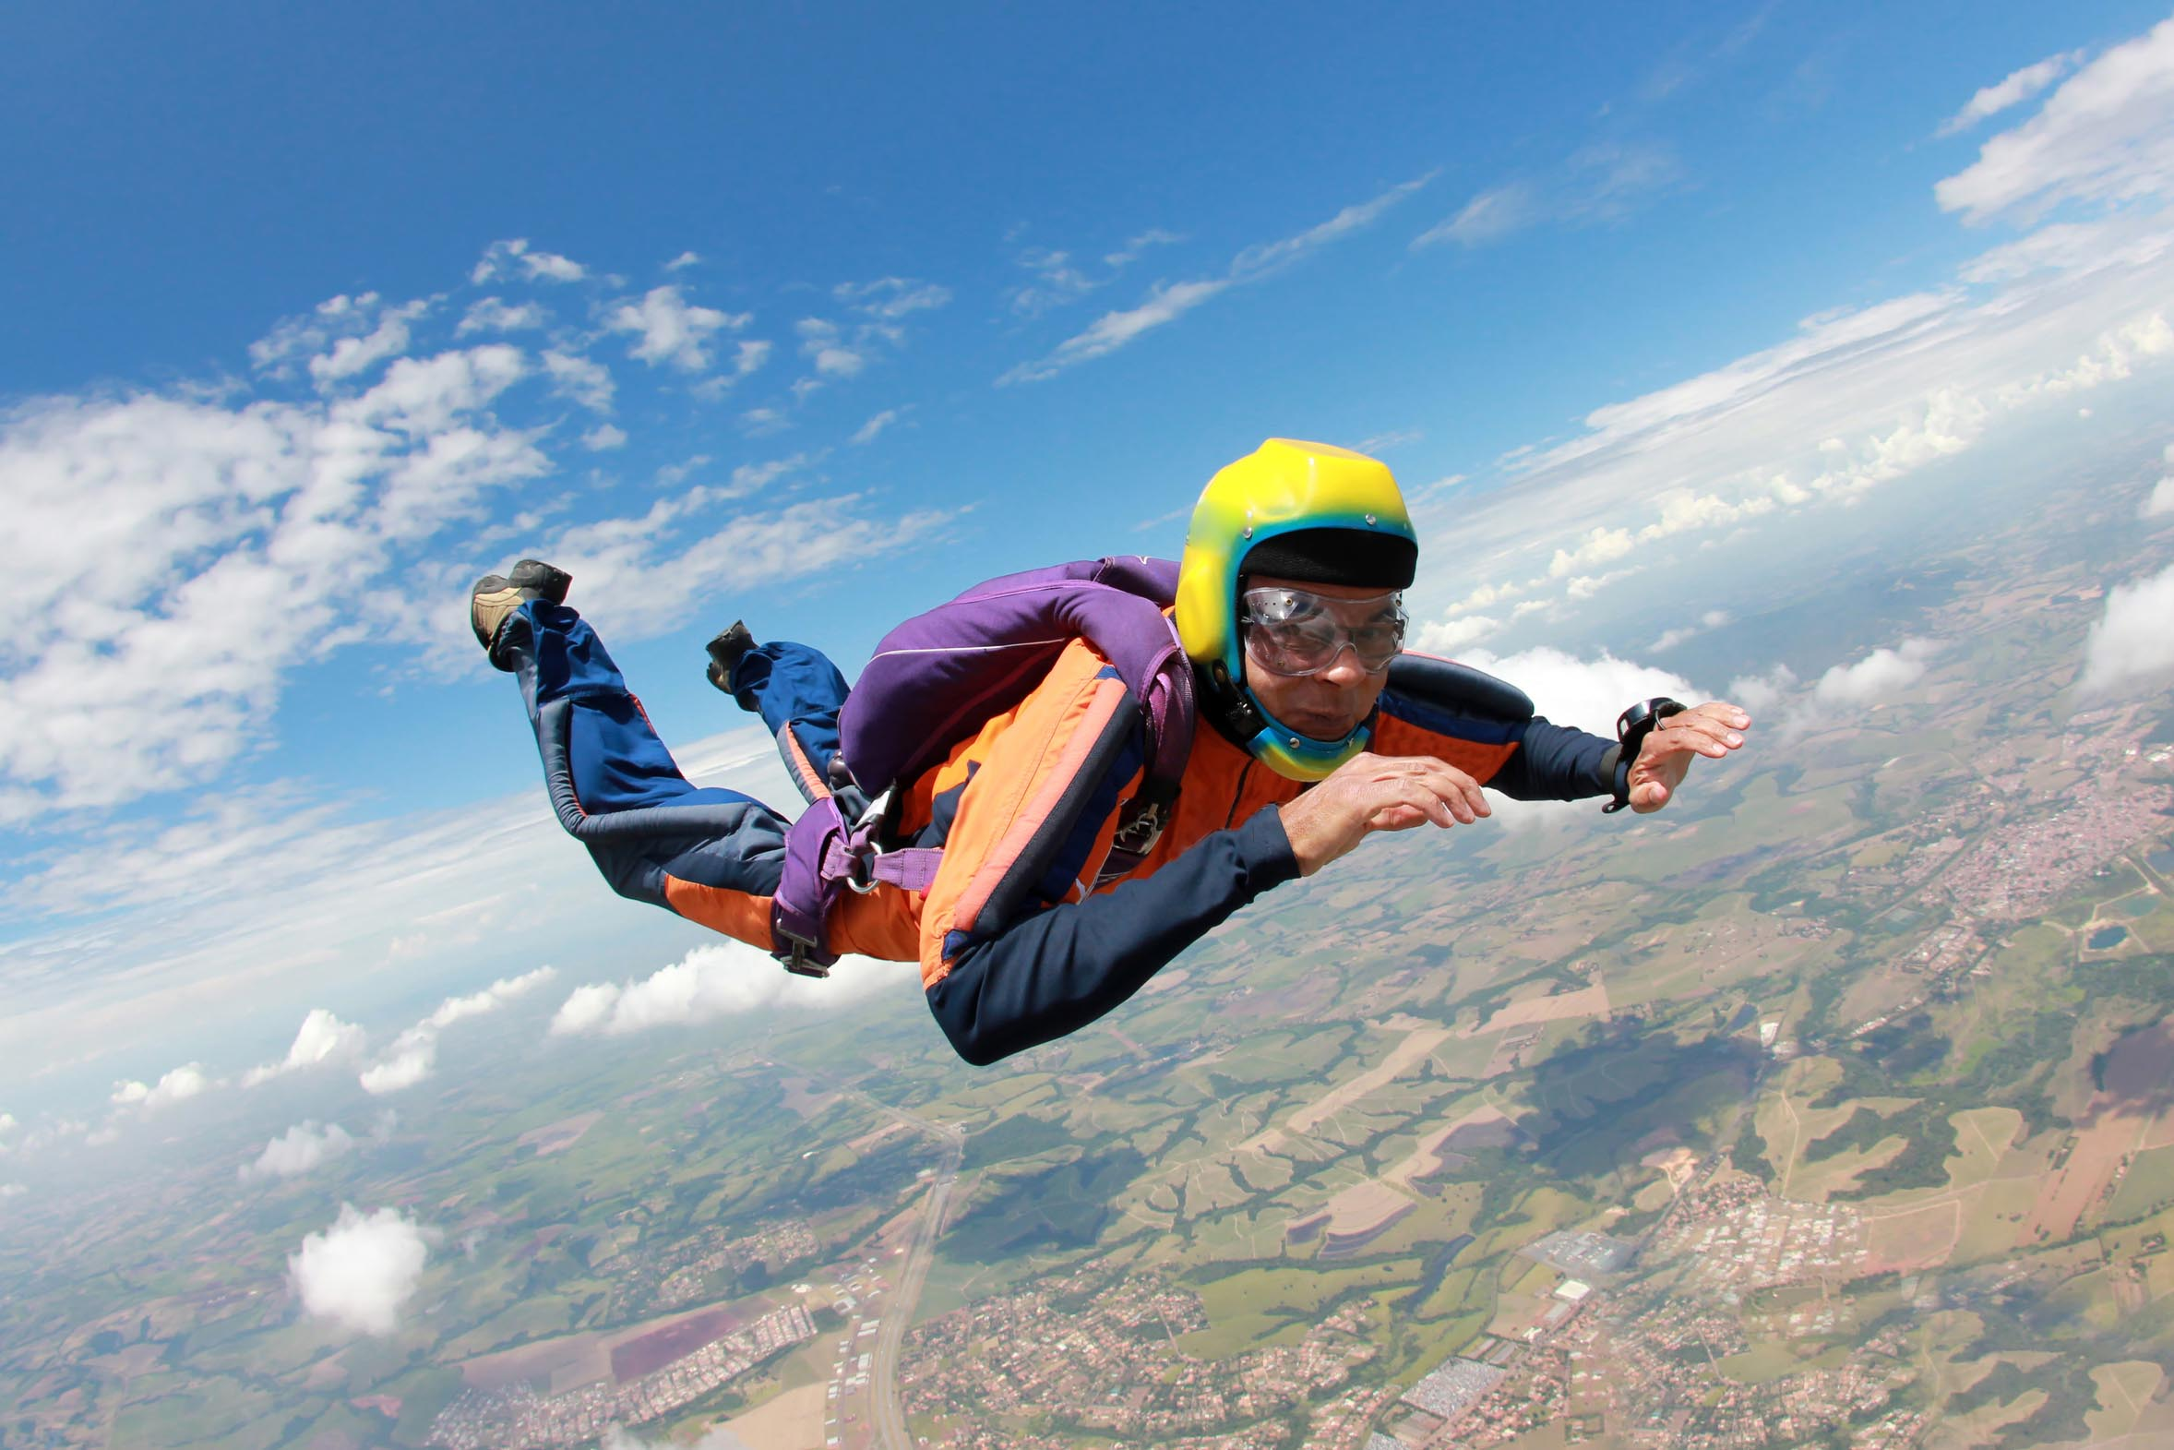
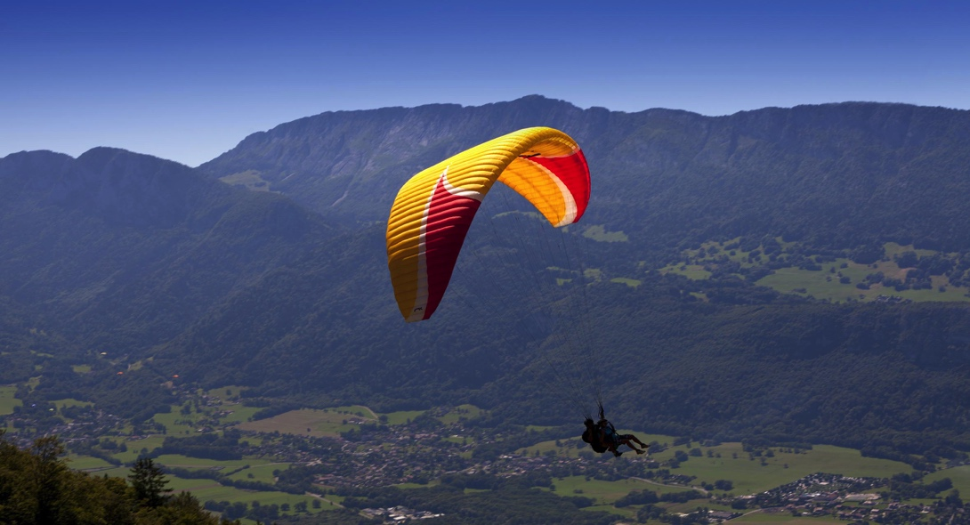
Was heißt schon Risiko?
Fotos: Fotolia

Slide 4
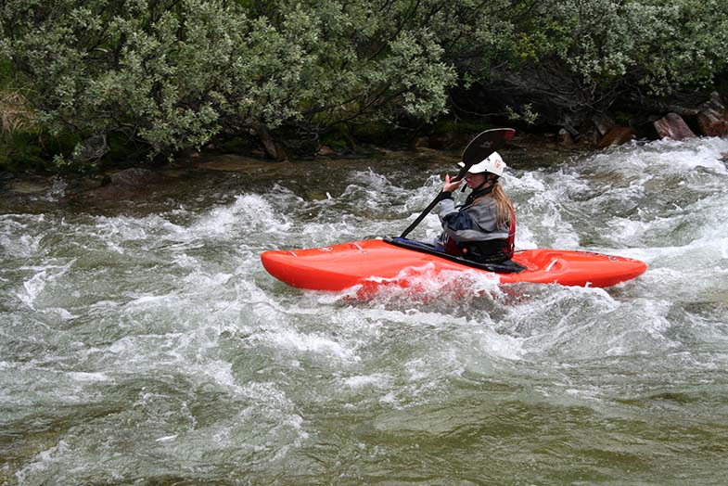
Was heißt schon Risiko?
Foto: Fotolia

Slide 5
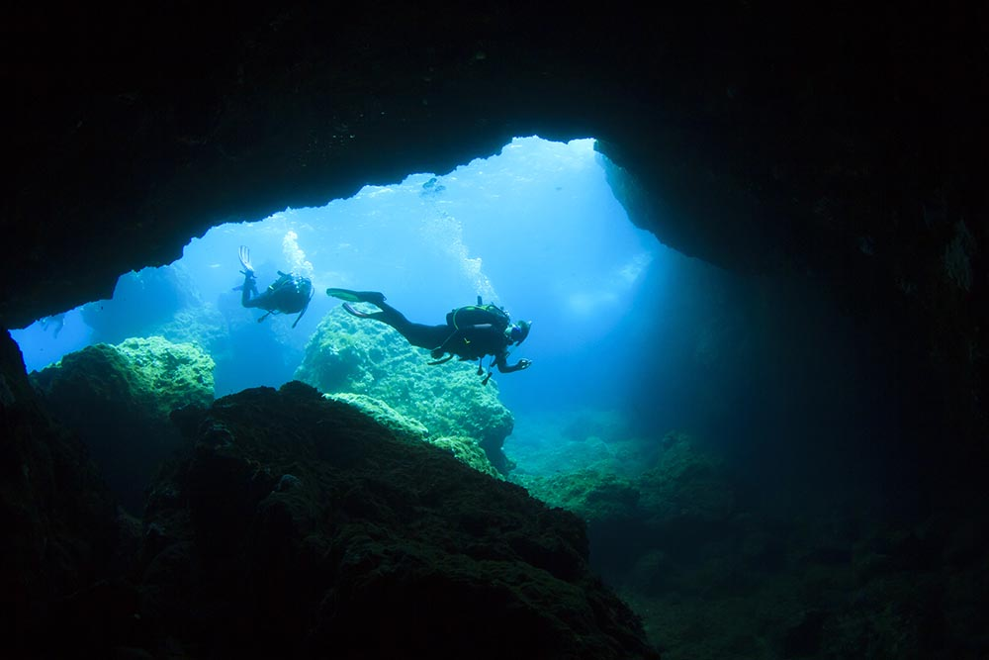
Was heißt schon Risiko?
Foto: Fotolia

Slide 6
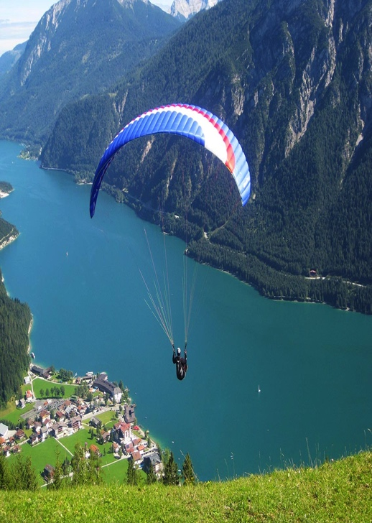
Was heißt schon Risiko?
Risikoabwägung =
möglicher Nutzen : möglicher Schaden
X
Eintrittswahrscheinlichkeit
Fotos:Fotolia

Slide 7
Risiken im Straßenverkehr
Tödlich verunglückte Personen:
Pkw: 1.192
Motorrad/Moped: 549
Fahrrad/Pedelec: 474
Zu Fuß: 368
Güterkraftfahrzeug: 127
Sonstige: 78
Gesamt: 2.788
Zahlen: Statistisches Bundesamt, Bezugsjahr: 2022

Slide 8
Risiken im Straßenverkehr
Erhöhung der Risikokompetenz
Gefahren wahrnehmen können
Chancen und Gefahren bewusst abwägen
Folgen des Handelns abschätzen
eigene Fähigkeiten kennen und trainieren
bereit sein, Regeln einzuhalten
Foto: DVR

Slide 9
Risiken im Straßenverkehr
Eco Safety Trainings
Trainer kommt in den Betrieb
Gruppengröße und zeitliche Gestaltung flexibel
Übungsfahrten im Realverkehr
Kombination mit weiteren Inhalten möglich
Kostenübernahme /-zuschuss durch BG möglich
Foto: DVR
Unfälle verhindern • Kosten senken • Umwelt entlasten

Slide 10
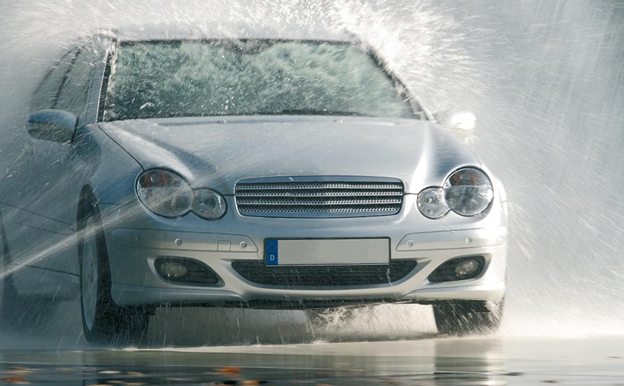
Risiken im Straßenverkehr
Sicherheitstrainings
Stationäre oder mobile Durchführung
8 Stunden Training nach DVR-Qualitätsrichtlinien
Teilnahme mit eigenem Fahrzeug
Versicherung für die Teilnehmer
Kostenübernahme /-zuschuss durch BG möglich
Foto: DVR
Gefahren erkennen • vermeiden • bewältigen

Slide 11
Risiken im Straßenverkehr
Risiko senken (mit Auto und Motorrad)
Runter vom Gas
mehr Abstand
Zeitreserven einplanen
nicht ablenken lassen
Regeln einhalten
Foto: DVR

Slide 12
Vielen Dank

